Slide 1
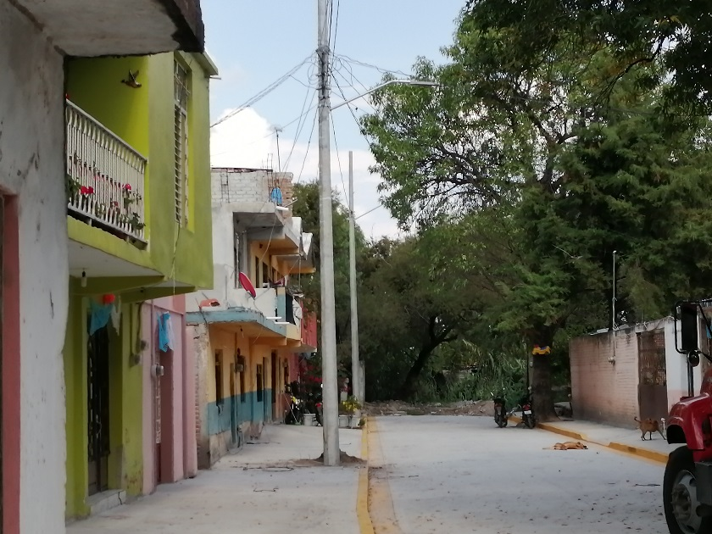
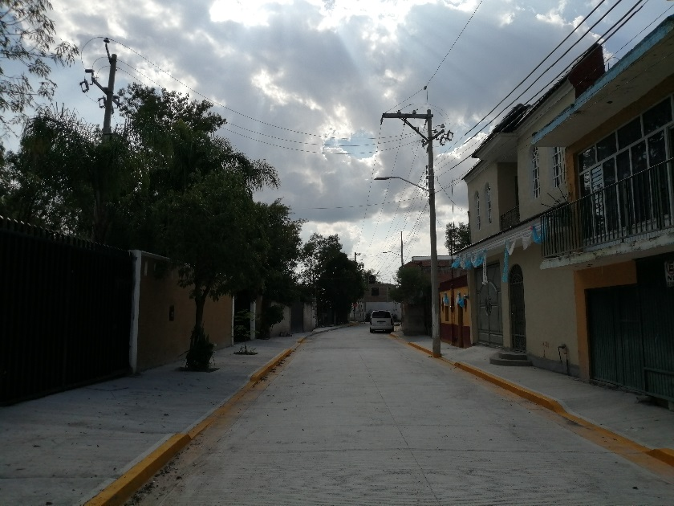
"ALUMBRADO PUBLICO EN CALLE PRIVADA REMEDIOS“.
FICHA DE OBRA TERMINADA
PERIODO OCTUBRE- DICIEMBRE
PRESUPUESTO DE LA OBRA con IVA : $ 85,951.36
DESCRIPCION DE LOS TRABAJOS
SUMINISTRO Y COLOCACION DE POSTE DE CONCRETO 12-750.
SUMINISTRO Y COLOCACION DE LUMINARIO LED DE 50 AMP.
SUMINISTRO Y COLOCACION DE BRAZO PARA LUMINARIO.
COLOCACION DE CABLE NEUTRANEL 2+1.
PROYECTO Y TRAMITES PARA LIBRAZA.
SAN FRANCISCO DEL RINCÓN, GTO.

